Slide 1
第四章 汽车货运成本管理（上）>
第四章 汽车货运成本管理（上）

Slide 2
本课学习目的
第四章 汽车货运成本管理（上）>
通过本章的学习，了解汽车货运成本的分类和核算体制；理解汽车货运成本计算对象和成本计算单位；基本掌握汽车货运成本的核算方法、预测方法和预算方法。
Notes:
本课学习目的：了解物流成本的含义与物流成本管理的意义、物流成本管理的内容与物流成本管理的方法物流成本管理的原则与手段、成本变动成因与降低途径、物流成本的构成和物流成本的分类；理解几个重要的物流成本的理论学说。

Slide 3
第四章 汽车货运成本管理（上）>第一节 汽车货运成本的概念与分类
第一节 汽车货运成本
的概念与分类

Slide 4
第四章 汽车货运成本管理（上）>第一节 汽车货运成本的概念与分类
第一节 汽车货运成本的概念与分类
      一、汽车货运成本的概念
      二、汽车货运成本构成内容的分类

Slide 5
第四章 汽车货运成本管理（上）>第一节 汽车货运成本的概念与分类
一、汽车货运成本的概念
汽车货运成本是指在一定时期内，企业为完成汽车货物运输业务而发生的全部费用，包括从事汽车货物运输业务的人员费用、车辆的燃料费、折旧费、维修保养费、租赁费、过路费、年检费、事故损失费、相关税金等。
汽车货运企业在一定时期内为完成相应的货物周转量所支付的各种生产费用的总和，称为货运总成本。分摊到单位货物周转量上的成本即为单位成本（单位：元/千吨公里，表示为：元/10³t·km）。

Slide 6
第四章 汽车货运成本管理（上）>第一节 汽车货运成本的概念与分类
二、汽车货运成本构成内容的分类
    （一）按生产要素分类
    （二）按经济用途分类
    （三）按成本性态分类
Notes:
二、汽车货运成本构成内容的分类
为便于成本核算和管理，对汽车货运成本的构成内容，可按管理需要进行分类。

Slide 7
第四章 汽车货运成本管理（上）>第一节 汽车货运成本的概念与分类
（一）按生产要素分类
按生产要素分类，可以反映企业在一定时期同类性质费用的全部支出，便于按费用性质归口管理。可将汽车货运企业营运费用按其费用要素构成分为以下9种：

Slide 8
第四章 汽车货运成本管理（上）>第一节 汽车货运成本的概念与分类
1）外购材料费
2）外购燃料费
3）外购动力费
4）外购低值易耗品
5）职工工资
1）外购材料费。
2）外购燃料费。
3）外购动力费。
4）外购低值易耗品。
5）职工工资。
6）职工福利费
7）固定资产折旧费
8）固定资产修理费
9）其他费用支出

Slide 9
第四章 汽车货运成本管理（上）>第一节 汽车货运成本的概念与分类
（二）按经济用途分类
（1）车辆费用
指企业营运车辆从事运输生产活动所发生的各项费用。车辆费用包括工资、职工福利费、燃料、轮胎、修理费、车辆折旧、车辆保险费、事故费、税金和其他费用等。
（2）营运间接费
指汽车货运企业所属的基层分公司（或车队）、车站发生的营运管理费用，不包括企业行政管理部门（总公司）的管理费用。
Notes:
（二）按经济用途分类
汽车货运成本构成内容按其经济用途分类，可分为车辆费用和营运间接费用两大类。
（1）车辆费用 指企业营运车辆从事运输生产活动所发生的各项费用。车辆费用包括工资、职工福利费、燃料、轮胎、修理费、车辆折旧、车辆保险费、事故费、税金和其他费用等。
（2）营运间接费 指汽车货运企业所属的基层分公司（或车队）、车站发生的营运管理费用，不包括企业行政管理部门（总公司）的管理费用。
这种分类方法，便于研究分析成本降低或超支的原因，为降低成本提供具体途径。

Slide 10
第四章 汽车货运成本管理（上）>第一节 汽车货运成本的概念与分类
（三）按成本性态分类
成本性态是指成本总额与业务总量之间的依存关系，通常又称为成本习性。汽车货运成本总额的构成按其与货物周转量、总行程的数量关系不同，可分为甲、乙、丙三类，如图4-1所示。

Slide 11
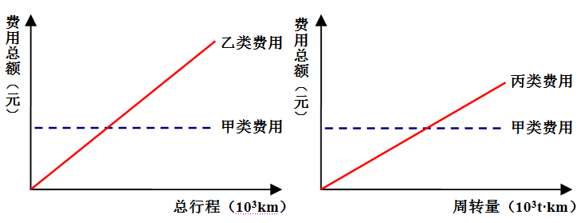
按成本性态分类
第四章 汽车货运成本管理（上）>第一节 汽车货运成本的概念与分类
图4-1成本构成与货物周转量、总行程的数量关系
Notes:
（三）按成本性态分类
成本性态是指成本总额与业务总量之间的依存关系，通常又称为成本习性。汽车货运成本总额的构成按其与货物周转量、总行程的数量关系不同，可分为甲、乙、丙三类，如图4-1所示。
图4-1 成本构成与货物周转量、总行程的数量关系
1．甲类费用
甲类费用也称固定费用，是指在一定时期内费用总额在营运车辆总行程和周转量的一定变动区间内保持固定不变的费用，也就是不受总行程和周转量增减变动影响而能保持不变的费用，如管理人员的工资及其提取的职工福利费、营运间接费用、管理费用、按规定比例计提的工会经费和其他费用。
2．乙类费用
乙类费用是指费用总额与车辆总行程成正比变动的费用，如营运车的燃料耗费、轮胎耗费、维修费、按行驶里程计提的折旧费等。这些费用是因营运车辆的运行而发生的，并且其总额与行驶里程成正比变动。
乙类费用与总行程的关系式为
或
3．丙类费用
丙类费用是指费用总额与周转量成正比变动的费用，如千吨公里燃料附加（即按周转量计算的燃料附加费用）、按周转量计算的行车补贴等。
丙类费用与周转量的关系式为
或
汽车货运成本构成内容按成本性态进行分类，便于分析汽车货运成本升降的原因，并有助于进行本量利决策分析。

Slide 12
第四章 汽车货运成本管理（上）>第一节 汽车货运成本的概念与分类
1．甲类费用
甲类费用也称固定费用，是指在一定时期内费用总额在营运车辆总行程和周转量的一定变动区间内保持固定不变的费用，也就是不受总行程和周转量增减变动影响而能保持不变的费用，如管理人员的工资及其提取的职工福利费、营运间接费用、管理费用、按规定比例计提的工会经费和其他费用。

Slide 13
第四章 汽车货运成本管理（上）>第一节 汽车货运成本的概念与分类
2．乙类费用
乙类费用是指费用总额与车辆总行程成正比变动的费用，如营运车的燃料耗费、轮胎耗费、维修费、按行驶里程计提的折旧费等。这些费用是因营运车辆的运行而发生的，并且其总额与行驶里程成正比变动。

Slide 14
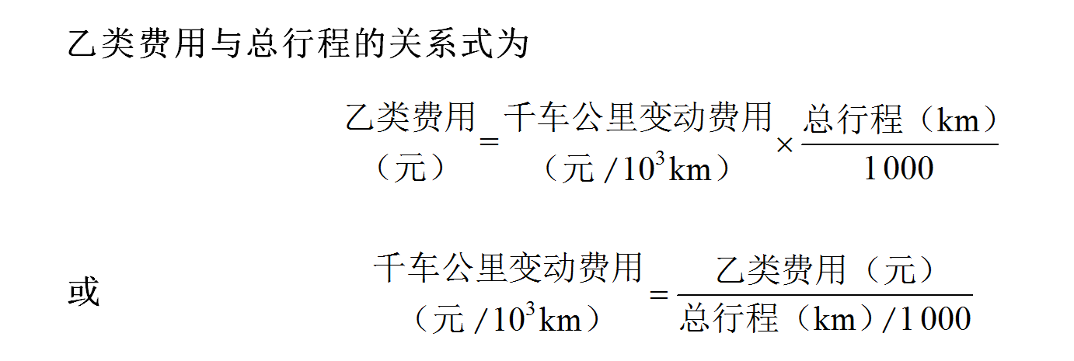
第四章 汽车货运成本管理（上）>第一节 汽车货运成本的概念与分类

Slide 15
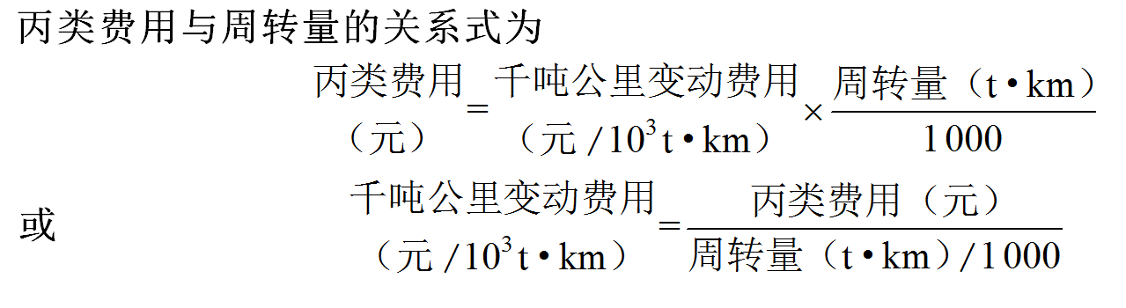
第四章 汽车货运成本管理（上）>第一节 汽车货运成本的概念与分类

Slide 16
第四章 汽车货运成本管理（上）>第一节 汽车货运成本的概念与分类
汽车货运成本构成内容按成本性态进行分类，便于分析汽车货运成本升降的原因，并有助于进行本量利决策分析。

Slide 17
第四章 汽车货运成本管理（上）>第二节 汽车货运成本计算对象与核算程序
第二节 汽车货运成本计算对象
与核算程序

Slide 18
第四章 汽车货运成本管理（上）>第二节 汽车货运成本计算对象与核算程序
第二节 汽车货运成本计算对象与核算程序
    一、汽车货运企业成本核算体制
    二、汽车货运成本计算对象和成本计算单位
    三、汽车货运企业的成本计算期
    四、汽车货运完全成本核算程序

Slide 19
第四章 汽车货运成本管理（上）>第二节 汽车货运成本计算对象与核算程序
一、汽车货运企业成本核算体制
成本核算是指将企业在生产经营过程中发生的各种耗费，按照一定的对象进行分配和归集，以计算总成本和单位成本。成本核算包括：成本计算对象的确认、成本费用归集与分配方法以及成本计算方法等。成本核算体制是关于成本核算职责范围划分的组织形式。

Slide 20
第四章 汽车货运成本管理（上）>第二节 汽车货运成本计算对象与核算程序
大中型汽车货运企业一般都是区域性独立的生产经营单位，通常实行总公司和分公司两级核算或总公司、分公司、车队两级核算三级管理。
大型汽车货运企业通常由车队核算非完全成本，分公司核算完全成本，企业汇总完全成本；中型货运企业通常由分公司核算非完全成本，企业核算完全成本；小型汽车货运企业，由企业直接核算完全成本，见表4-1。

Slide 21
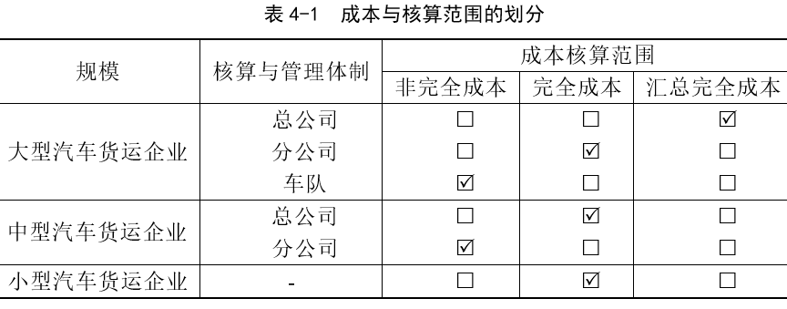
第四章 汽车货运成本管理（上）>第二节 汽车货运成本计算对象与核算程序

Slide 22
第四章 汽车货运成本管理（上）>第二节 汽车货运成本计算对象与核算程序
二、汽车货运成本计算对象和成本计算单位
      1．汽车货运成本计算对象
      2．汽车货运成本计算单位
Notes:
二、汽车货运成本计算对象和成本计算单位
营运费用的汇集、分配以及成本计算，都要以成本计算对象为依据。汽车货运企业的生产经营活动主要是运输业务，根据管理上的需要，对于货物运输业务，需要设置不同的成本计算对象和成本计算单位。

Slide 23
第四章 汽车货运成本管理（上）>第二节 汽车货运成本计算对象与核算程序
1．汽车货运成本计算对象
汽车货运通常以不同燃料和不同厂牌的营运车辆作为成本计算对象。对于以特种大型车、集装箱车、零担车、冷藏车、油罐车等共同从事运输活动的企业，应分别将其作为单独的成本计算对象，分别进行成本核算。
为了对货运成本进行细化管理，在相应的计算机软件及其配套设备的支持下，可以实现按单部营运车辆核算其货运成本的要求。
Notes:
1．汽车货运成本计算对象
汽车货运成本计算对象是企业的各项运输业务，也是各项营运费用的承担者。由于汽车货运生产过程与一般工业企业生产过程不同，汽车货运产品只是货物运送的数量与距离，并不形成实体性质的产品，并且运输生产过程中工料费耗费水平的高低与营运车辆的车型、技术性能、货物的种类、运行耗用燃料类别以及运行的道路条件等密切相关。所以，汽车货运生产的各项费用按车辆类别、车辆型号、货物种类等进行分类核算，便于成本的比较、分析与控制，也便于区分不同车辆种类、不同车辆型号、不同货物种类的营运效益，为企业经营决策提供依据。
因此，汽车货运通常以不同燃料和不同厂牌的营运车辆作为成本计算对象。对于以特种大型车、集装箱车、零担车、冷藏车、油罐车等共同从事运输活动的企业，应分别将其作为单独的成本计算对象，分别进行成本核算。
为了对货运成本进行细化管理，在相应的计算机软件及其配套设备的支持下，可以实现按单部营运车辆核算其货运成本的要求。

Slide 24
第四章 汽车货运成本管理（上）>第二节 汽车货运成本计算对象与核算程序
2．汽车货运成本计算单位
成本计算单位是指成本计算对象的计量单位。汽车货运成本计算单位，是以汽车货运产量的计量单位为依据的。通常将货物运输产量称为货物周转量，其计量单位为“吨公里”，符号为“t·km”，即实际运送的货物吨数与运距的乘积。为计量方便起见，成本计算单位通常为“千吨公里”、符号为“10³t·km”。
零担车、冷藏车、油罐车等其他特种车辆的货运成本计算单位可通用“10³t·km”。
大型车组的货运成本计算单位可为“千吨位小时”，符号为“10³t·h”。
集装箱车辆的货运成本计算单位为“千标准箱公里”，符号为“10³TEU·km”。
Notes:
2．汽车货运成本计算单位
成本计算单位是指成本计算对象的计量单位。汽车货运成本计算单位，是以汽车货运产量的计量单位为依据的。通常将货物运输产量称为货物周转量，其计量单位为“吨公里”，符号为“t·km”，即实际运送的货物吨数与运距的乘积。为计量方便起见，成本计算单位通常为“千吨公里”、符号为“10³t·km”。
零担车、冷藏车、油罐车等其他特种车辆的货运成本计算单位可通用“10³t·km”。
大型车组的货运成本计算单位可为“千吨位小时”，符号为“10³t·h”。
集装箱车辆的货运成本计算单位为“千标准箱公里”，符号为“10³TEU·km”。集装箱车运输，是以集装箱为单元积载设备，用集装箱专用车或普通汽车进行货物运输的一种运输方式。标准箱是集装箱运量统计单位，也称国际标准箱单位，以长20ft（1ft=0.3048m）的集装箱为标准，英文缩写为TEU。

Slide 25
第四章 汽车货运成本管理（上）>第二节 汽车货运成本计算对象与核算程序
三、汽车货运企业的成本计算期
汽车货运企业的运输成本应按月计算各月成本，并按月、季、年计算从年初至各月末止的累计成本。因运输劳务的特殊性，不需要计算“在产品”成本。营运车辆在经营跨月运输业务时，一般以行车路单签发日期所归属的月份计算其货运成本。

Slide 26
第四章 汽车货运成本管理（上）>第二节 汽车货运成本计算对象与核算程序
四、汽车货运完全成本核算程序
1）确定成本计算对象、成本计算单位、成本项目和成本计算方法。
2）分公司根据费用支出和生产消耗的原始凭证，按照成本计算对象、费用类别对营运费用进行归集、分配，并编制各种费用汇总表。
3）企业根据各种费用汇总表或原始凭证，登记成本费用明细分类账，确定各项业务应负担的费用，计算各种业务成本。
4）企业根据所属单位上报的成本核算资料，汇总分配企业各项费用，编制企业成本计算表。
汽车货运完全成本核算程序如图4-2所示。
Notes:
四、汽车货运完全成本核算程序
汽车货运企业的完全成本核算程序是指成本的会计核算程序。汽车货运企业的完全成本核算程序如下：
1）企业根据营运管理的要求，确定成本计算对象、成本计算单位、成本项目和成本计算方法。
2）分公司根据费用支出和生产消耗的原始凭证，按照成本计算对象、费用类别对营运费用进行归集、分配，并编制各种费用汇总表，包括工资及职工福利费分配表，燃料、材料及轮胎消耗汇总表，以及低值易耗品摊销表，固定资产折旧及大修理费用提存计算表，轮胎摊销分配表等。
3）企业根据各种费用汇总表或原始凭证，登记“辅助营运费用”“营运间接费用”“待摊费用”“预提费用”以及“运输支出”明细分类账；并将辅助营运费用、营运间接费用按成本计算对象分配和结转计入“运输支出”账户，确定各项业务应负担的费用，计算各种业务成本。
4）企业根据分公司、车站等所属单位上报的成本核算资料，汇总分配企业各项费用，编制企业成本计算表。
汽车货运完全成本核算程序如图4-2所示。

Slide 27
第四章 汽车货运成本管理（上）>第二节 汽车货运成本计算对象与核算程序
图4-2 汽车货运完全成本核算程序

Slide 28
第四章 汽车货运成本管理（上）>第三节 汽车货运成本的核算
第三节 汽车货运成本的核算
Notes:
汽车货运企业无须像工业企业那样，按成本计算对象单独设置成本计算单，只需在“运输支出”账户下，按照成本计算对象（如车型）及成本项目设置多栏式明细账，将运输支出的明细分类核算与货运成本的分类计算结合起来一并进行核算。

Slide 29
第四章 汽车货运成本管理（上）>第三节 汽车货运成本的核算
一、汽车货运成本项目的设置与内容
根据运输企业会计制度的规定，汽车货运成本项目分为车辆直接费用和营运间接费用两部分。其设置与内容分别如下：

Slide 30
第四章 汽车货运成本管理（上）>第三节 汽车货运成本的核算
1．车辆直接费用
（1）工资 指按规定支付给营运车辆司机的基本工资、工资性津贴和生产性奖金。
（2）职工福利费 指按规定的工资总额和比例计提的职工福利费。
（3）燃料 指营运车辆运行中所耗用的各种燃料，如汽油、柴油等，自动倾卸车辆卸车时所耗用的燃料也在此项目内核算。
（4）轮胎 指营运车辆耗用的轮胎费用，以及轮胎零星修补费。
（5）修理费 指营运车辆进行各级维护和小修所发生的工料费、修复旧件费用和行车耗用的机油费用，以及车辆大修费用。

Slide 31
第四章 汽车货运成本管理（上）>第三节 汽车货运成本的核算
（6）车辆折旧 指营运车辆按规定方法计提的折旧费。
（7）车辆保险费 指向保险公司缴纳的营运车辆的保险费用。
（8）事故费 指营运车辆在运行过程中，因行车肇事所发生的事故损失，扣除保险公司赔偿后的事故费用。但因车站责任发生的货损、货差损失，以及由不可抗拒的原因而造成的非常损失等，均不在本项目内核算。
（9）税金 指按规定缴纳的车船税。
（10）其他费用 指不属于以上各项的车辆营运费用，如行车杂支、随车工具费、篷布绳索费、防滑链条费、中途故障救济费、车辆牌照和检验费、洗车费、停车住宿费、过桥费、过渡费、高速公路建设费等。

Slide 32
第四章 汽车货运成本管理（上）>第三节 汽车货运成本的核算
2．营运间接费用
营运间接费用是企业营运过程中所发生的不能直接计入成本核算对象的各种间接费用，包括企业实行内部独立核算单位的车站费用、分公司费用、装卸队（站）费用。但企业行政管理部门发生的管理费用和企业辅助生产部门发生的制造费用不包括在内。
企业应根据成本管理和核算的特点及费用发生的用途和性质设置“营运间接费用”明细分类账，并按费用项目设置专栏进行明细核算。费用项目由企业根据实际情况自行确定，为了便于企业进行成本明细分析，对于工资、职工福利费、燃润料、材料、折旧费、修理费、办公费、水电费、业务费、差旅费、仓库经费等，可单列项目分别归集反映。

Slide 33
第四章 汽车货运成本管理（上）>第三节 汽车货运成本的核算
二、汽车货运成本费用的归集与分配

Slide 34
第四章 汽车货运成本管理（上）>第三节 汽车货运成本的核算
1．工资及职工福利费
根据工资分配表和职工福利费计算表中分配给各车型分类成本的金额计入成本。
对于有固定车辆的驾驶员工资、行车津贴和津贴，应由有关车型的货运成本负担，将其实际发生数直接计入货运成本的工资项目。按照工资负担对象和金额计算应计提的职工福利费，直接计入各分类货运成本的“职工福利费”项目。
对于不固定车型的驾驶员的工资及津贴，应按营运车吨位日，分配计入有关车辆的分类货运成本。其分配计算公式为

Slide 35
第四章 汽车货运成本管理（上）>第三节 汽车货运成本的核算

Slide 36
第四章 汽车货运成本管理（上）>第三节 汽车货运成本的核算
2．燃料
营运车辆的燃料费用，应根据加油数据记录计入各车型分类成本。燃料消耗计算的范围与期间，应与车辆运行情况相一致，以保证燃料实际消耗量与当月车辆总行程和所完成的货物周转量相对应。
实行满油箱制的汽车货运企业，在月初、月末油箱加满的前提下，车辆当月加油的累计数，即为当月燃料实际消耗数。
实行实地盘存制的企业，应在月底实地测量车辆油箱存油数，并根据加油数据记录，计算各车当月实际耗用的燃料数。其计算公式为
当月实耗数=月初车存数+本月领用数−月末车存数

Slide 37
第四章 汽车货运成本管理（上）>第三节 汽车货运成本的核算
3．轮胎
营运车辆的轮胎价值耗费，可采取两种方法计入货运成本：
（1）分期摊销法 营运车辆所更换的轮胎，按其实际成本计入货运成本。由于轮胎的单位价值较高，为避免因集中更换轮胎所造成的当月货运成本骤高现象，可将更换轮胎的总值，以分期摊销的方式，在一年内分月摊入货运成本。
（2）里程摊提法 由于轮胎的价值耗费与其使用里程成正比，所以，营运车辆轮胎的价值耗费，可按其千胎公里摊销额和月度内实际行驶胎公里数计算列入成本。采用这种计算方法计算出的轮胎费用，对于原车装轮胎来说，属于预提性质的轮胎费用；对于后续更换的轮胎来说，则属于摊销的轮胎费用。故此，统称为轮胎摊提费用。其计算公式为

Slide 38
第四章 汽车货运成本管理（上）>第三节 汽车货运成本的核算
2

Slide 39
第四章 汽车货运成本管理（上）>第三节 汽车货运成本的核算
例【4-1】：某型号轮胎计划单价为4000元，计划残值为100元，新胎到报废行驶里程定额为100000km，其千胎公里摊提额计算如下：

Slide 40
第四章 汽车货运成本管理（上）>第三节 汽车货运成本的核算
该型号轮胎千胎公里摊提额为39元/10³km。

Slide 41
第四章 汽车货运成本管理（上）>第三节 汽车货运成本的核算
例【4-2】如果该型号轮胎当月使用里程为1500000km，则该型号轮胎当月应计摊提费用计算如下：

Slide 42
第四章 汽车货运成本管理（上）>第三节 汽车货运成本的核算
该型号轮胎当月应计摊提费用为58500元。

Slide 43
报废的轮胎，应按照新胎到报废的里程定额计算其超亏里程，并按月分车型计算其超亏里程差异，调整货运成本。其计算公式为
第四章 汽车货运成本管理（上）>第三节 汽车货运成本的核算
2
Notes:
报废的轮胎，应按照新胎到报废的里程定额计算其超亏里程，并按月分车型计算其超亏里程差异，调整货运成本。

Slide 44
第四章 汽车货运成本管理（上）>第三节 汽车货运成本的核算
例【4-3】如果该型号轮胎当月报废轮胎超额使用里程为110 000km，其超里程应调整成本差异额计算如下：

Slide 45
第四章 汽车货运成本管理（上）>第三节 汽车货运成本的核算
超额里程应调减成本4290元。
需要注意的是，当汽车不能使用报废时，应计算并冲减第一套轮胎的预提费用。
Notes:
需要注意的是，当汽车不能使用报废时，应计算并冲减第一套轮胎的预提费用。

Slide 46
第四章 汽车货运成本管理（上）>第三节 汽车货运成本的核算
4．修理费
营运车辆因维护和修理而领用的各种材料与配件，其费用应直接计入各分类成本的修理费项目；预提的车辆大修理费用提存额，可根据“预提大修理费用计算表”计入本项目。
由于营运车辆大修作业，通常规定有大修间隔里程定额，所以企业可按营运车辆的行驶里程，预先计算大修理费用提存额，并计入货运成本；而实际发生的大修理费用则直接从提存额中列支。特种车和大型车可按使用年限计算预提。

Slide 47
（1）按使用年限计提的计算式
第四章 汽车货运成本管理（上）>第三节 汽车货运成本的核算

Slide 48
：
第四章 汽车货运成本管理（上）>第三节 汽车货运成本的核算
例【4-4】：某型号货运汽车，预计大修理次数为3次，每次大修理费用为15 000元，该车型平均原值为600 000元，预计使用年限为10年，该车型月大修理费用提存率计算如下

Slide 49
第四章 汽车货运成本管理（上）>第三节 汽车货运成本的核算
该车型月大修理费用提存率为0.0625%。

Slide 50
第四章 汽车货运成本管理（上）>第三节 汽车货运成本的核算
如果该型号货车当月平均原值（可取月初原值与月末原值的平均数）为1 800 000元，该型号货车当月大修理费用提存额计算如下：
1 800 000×0.0625%=1 125（元）
该车型当月大修理费用提存额为1 125元。

Slide 51
第四章 汽车货运成本管理（上）>第三节 汽车货运成本的核算
（2）按实际行驶里程计提的计算式

Slide 52
第四章 汽车货运成本管理（上）>第三节 汽车货运成本的核算
在上例中，如果该型号货车采用按实际行驶里程计提大修理费用，其预计大修理次数仍为3次，每次大修理费用仍为15 000元，该车型新至报废行驶里程定额为180万km，其千车公里大修理费用预提额计算如下：
该车型千车公里大修理费用预提额为25元/10³km。

Slide 53
第四章 汽车货运成本管理（上）>第三节 汽车货运成本的核算
如果该型号货车当月实际行驶里程为45 000km，其当月大修理费用提存额计算如下：
该车型当月大修理费用提存额为1 125元。
Notes:
实际大修间隔里程与大修间隔里程定额比较，所发生的超亏里程造成的多提或少提费用差异，以及实际每次大修费用与预提每次大修理费用的差额，应调增或调减本项目。

Slide 54
第四章 汽车货运成本管理（上）>第三节 汽车货运成本的核算
5．车辆折旧
营运车辆的折旧按实际行驶里程计算，特种车、大型车按年限法计算列入本项目。
（1）按使用年限法计提折旧的计算式

Slide 55
第四章 汽车货运成本管理（上）>第三节 汽车货运成本的核算
某型号货运汽车原值为600 000元，预计使用年限为10年，残值率为5‰，该车型月折旧率（%）计算如下：
该车型月折旧率为0.83%。

Slide 56
第四章 汽车货运成本管理（上）>第三节 汽车货运成本的核算
如果该型号货车当月月初原值为1 800 000元，该型号货车当月折旧额计算如下：
1 800 000×0.83%=14 940（元）
该车型当月折旧额为14 940元。

Slide 57
第四章 汽车货运成本管理（上）>第三节 汽车货运成本的核算
（2）营运车辆按行驶车公里计提折旧的计算式

Slide 58
第四章 汽车货运成本管理（上）>第三节 汽车货运成本的核算
如果上例该型号货车采用按实际行驶里程计提折旧，其预计残值为3 000元，清理费用预计为500元，该车型新至报废行驶里程定额为180万km，其千车公里折旧额计算如下：
该车型千车公里折旧额为331.94元/10³km。

Slide 59
第四章 汽车货运成本管理（上）>第三节 汽车货运成本的核算
如果该型号货车当月实际行驶里程为45 000km，其当月折旧额计算如下：
该车型当月折旧费用为14 937元。

Slide 60
第四章 汽车货运成本管理（上）>第三节 汽车货运成本的核算
月终，根据固定资产折旧计算表，将提取的营运车辆折旧额计入各分类货运成本的本项目内。固定资产提足折旧后，不管能否继续使用，均不再提取折旧；提前报废的固定资产，也不再补提折旧。所谓提足折旧，是指已经提足该项固定资产应提的折旧总额。

Slide 61
第四章 汽车货运成本管理（上）>第三节 汽车货运成本的核算
6．车辆保险费
按实际支付的投保费用和投保期，并按月份、分车型分摊计入各分类成本的本项目内。

Slide 62
第四章 汽车货运成本管理（上）>第三节 汽车货运成本的核算
7．事故费
营运车辆在运营过程中因碰撞、翻车、碾压、落水、失火、机械故障等原因而造成的人员死亡、牲畜死伤、车辆损失、物资毁损等行车事故所发生的修理费、救援费和赔偿费，以及支付给外单位人员的医药费、丧葬费、抚恤费、生活补助费等事故损失，在扣除向保险公司收回的赔偿收入，以及事故对方或过失人的赔偿金额后，计入有关分类成本的本项目内。在事故发生时，可预估事故损失。在预估事故费用时，通过预提费用账户进行核算，根据当年结案事故的实际损失与预提数的差额，调整本年度有关业务成本。因车站责任发生货损、货差等事故损失，应计入“营运间接费用”账户，不列入本项目。

Slide 63
第四章 汽车货运成本管理（上）>第三节 汽车货运成本的核算
8．营运间接费用
营运间接费用是指企业营运过程中发生的不能直接计入成本核算对象的各种间接费用，但不包括企业管理部门的管理费用。营运间接费用可通过编制“营运间接费用分配表”，计入各分类货运成本的本项目内。

Slide 64
第四章 汽车货运成本管理（上）>第三节 汽车货运成本的核算
9．其他营运费用
随车工具、篷布绳索、防滑链及司机的劳动保护用品等，应根据“低值易耗品发出汇总表”和“材料发出汇总表”，将按各分类成本对象归集的费用数额，计入分类货运成本的本项目内。一次领用量较大时，也可以通过“待摊费用”账户分期摊销。企业发生的行车杂支、车辆牌照费、检验费和过渡费等，可根据付款凭证计入各分类成本项目。

Slide 65
第四章 汽车货运成本管理（上）>第三节 汽车货运成本的核算
三、辅助营运费用的核算
汽车货运企业的辅助营运费用，主要是指为企业车辆进行维修作业而设置的保养场或车间发生的生产费用。
辅助营运费用应按照费用计算对象和费用类别进行归集，并按受益部门和一定的方法进行分配。
企业应分别设置“辅助营运费用”总分类账和明细分类账，按规定的费用项目设置专栏进行核算。辅助生产人员工资及职工福利费和车间经费等不能直接按成本计算对象归集的费用，应根据实际支付的工资及费用，按照实际总工时计算单位工时分配额，再按各成本计算对象所耗费的实际工时进行分配。其分配计算式为

Slide 66
第四章 汽车货运成本管理（上）>第三节 汽车货运成本的核算

Slide 67
第四章 汽车货运成本管理（上）>第三节 汽车货运成本的核算
四、营运间接费用的核算
汽车货运企业的营运间接费用，是指企业在营运过程中发生的不能直接计入成本计算对象的各种间接费用，其主要内容是指汽车货运企业所属的基层分公司发生的营运管理费用。
企业应按各分公司分别设置“营运间接费用”总分类账和明细分类账，并按规定的费用项目设置专栏进行核算。月终，“营运间接费用”所归集的分公司发生的营运管理费用，可按该分公司各车型（假定成本计算对象为车型）的直接费用比例或营运车日比例，由各车型成本分摊，并全数结转给按各车型设置的“运输支出”明细账户。
分公司管理费用按各车型的直接费用比例分配的计算公式为

Slide 68
第四章 汽车货运成本管理（上）>第三节 汽车货运成本的核算

Slide 69
第四章 汽车货运成本管理（上）>第三节 汽车货运成本的核算
五、企业汽车货运成本的计算
企业营运车辆所发生的直接费用，根据原始费用分配表计入“运输支出”明细账有关项目。企业营运车辆所发生的间接费用，先通过“辅助营运费用”或“营运间接费用”归集，月终，按相应的分配方法，分配转入按不同成本计算对象设置的“运输支出”明细账，及其所属的“修理费”项目专栏和“营运间接费用”项目专栏。最后，再根据“运输支出”账户记录，计算各成本计算对象的总成本、单位成本、成本降低额和成本降低率。

Slide 70
第四章 汽车货运成本管理（上）>第三节 汽车货运成本的核算
（一）总成本的计算
总成本是成本计算期内各货运成本计算对象的成本总额之和。

Slide 71
第四章 汽车货运成本管理（上）>第三节 汽车货运成本的核算
（二）单位成本的计算
单位成本是指完成单位周转量而平均耗费的成本。其计算公式为
对于不按千吨公里计算其生产成果的大型平板车、集装箱专用车等，应按照各自生产成果的计量单位，如“10³t·h”“10³TEU·km”来计算其运输单位成本。

Slide 72
第四章 汽车货运成本管理（上）>第三节 汽车货运成本的核算
（三）成本降低额和成本降低率
1．成本降低额
成本降低额是以上年实际单位成本与本期周转量计算的总成本减去本期实际总成本的差额。成本降低额应按成本计算对象分别计算，其计算公式为
当计算结果为负值时，表示成本超支额。

Slide 73
第四章 汽车货运成本管理（上）>第三节 汽车货运成本的核算
2．成本降低率
成本降低率是反映成本降低幅度的主要指标，是成本降低额与按上年度实际单位成本计算的总成本的比率，其计算公式为
或

Slide 74
第四章 汽车货运成本管理（上）>第三节 汽车货运成本的核算
不宜按照千吨公里计算其生产成果的大型平板车和集装箱专用车，其成本降低额和成本降低率的计算方法，可将上式中的周转量改为相应的工作量。
对于分类计算货运成本的营运车辆，除了分别计算各类货运成本的降低额和降低率外，还可计算全部营运车辆综合的成本降低率。

Slide 75
第四章 汽车货运成本管理（上）>第三节 汽车货运成本的核算
（四）“运输支出”明细账的基本格式
货运总成本是通过“运输支出”明细账进行记录与计算的，其格式见表4-2。

Slide 76
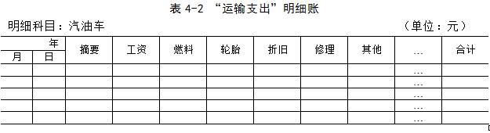
第四章 汽车货运成本管理（上）>第三节 汽车货运成本的核算
4

Slide 77
第四章 汽车货运成本管理（上）>第三节 汽车货运成本的核算
（五）货运成本计算表的基本格式
汽车货运成本计算对象的单位成本、成本降低额、成本降低率通常是通过“汽车货运成本计算表”进行计算的，其基本格式见表4-3。

Slide 78
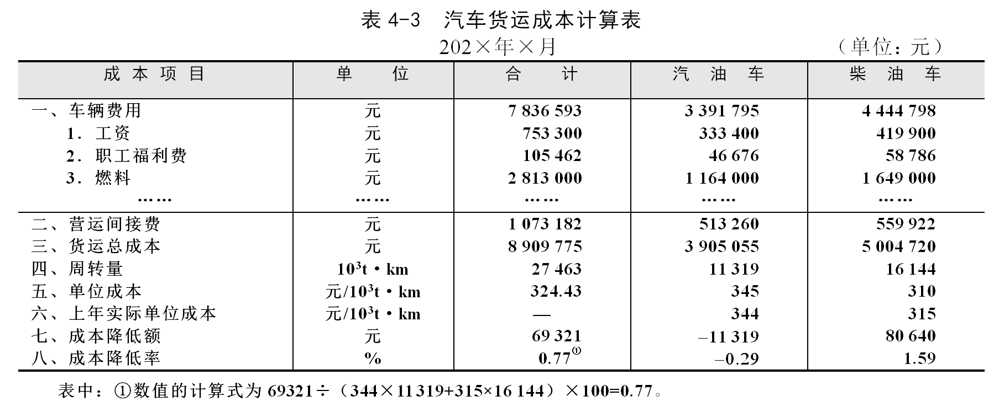
第四章 汽车货运成本管理（上）>第三节 汽车货运成本的核算

Slide 79
第四章 汽车货运成本管理（上）>第三节 汽车货运成本的核算
六、分公司汽车货运完全成本的核算
基层分公司是汽车货运企业的基本生产单位，直接管理和运用车辆，组织货物运输工作。分公司通常采用完全成本计算方法来计算货运成本。
基层分公司货运成本的计算，与企业分类货运成本计算方法相同，应分别不同车型设置明细账，进行账务处理。除核算其所管车辆的直接费用、辅助营运费用和本单位经费外，还要分摊企业燃材料供应部门转来的燃料、材料成本差异。
基层分公司经过收集、分配而汇集的营运直接费用和本单位经费，加上应由分公司运输业务负担的燃料、材料成本差异，即为分公司的分类货运总成本。企业汇编分公司货运成本表，即为企业货运总成本。

Slide 80
第四章 汽车货运成本管理（上）>第三节 汽车货运成本的核算
七、集装箱车、大型车组运输成本的核算
在各类特种车辆中，零担货车、冷藏车、油罐车等车型的运输业务成本的核算，基本上和货车运输业务相同，只有集装箱车运输和大型车组运输的成本核算略有区别。

Slide 81
第四章 汽车货运成本管理（上）>第三节 汽车货运成本的核算
（一）集装箱车运输成本的核算
集装箱运输成本，是集装箱运输车辆从事集装箱运输时所发生的支出。集装箱车运输的成本开支范围和成本计算方法，与货车运输成本基本相同，不包括集装箱发生的费用。
由于集装箱车的车型特殊，各种消耗和运行组织不同于一般货车运输，因此单独作为成本计算对象进行成本计算。另外，由于集装箱车的运输对象是集装箱，所以成本计算单位是10³TEU·km，而不是10³t·km。
Notes:
（一）集装箱车运输成本的核算
集装箱车运输的主要任务是将沿海港口进口的集装箱接运送往内地，将内地的集装箱运到港口，为铁路车站接运集装箱，在城市之间运送集装箱。集装箱运输有专营的集装箱运输公司，也有汽车运输公司兼营集装箱运输的。
集装箱运输成本，是集装箱运输车辆从事集装箱运输时所发生的支出。集装箱车运输的成本开支范围和成本计算方法，与货车运输成本基本相同，不包括集装箱发生的费用。
由于集装箱车的车型特殊，各种消耗和运行组织不同于一般货车运输，因此单独作为成本计算对象进行成本计算。另外，由于集装箱车的运输对象是集装箱，所以成本计算单位是10³TEU·km，而不是10³t·km。
汽车货运企业在经营集装箱车运输和货物运输时，集装箱车运输和货车专门从事集装箱运输，均可作为成本计算对象，计算集装箱车运输成本。如果货车兼营集装箱运输时，货车的直接费用，应按从事集装箱运输和从事散货运输的行驶里程比例进行分配，分别计入集装箱车运输成本和货车运输成本。当汽车货运企业只有少量集装箱运输时，也可将集装箱运量折算为货运量并入货车运输成本，不单独计算集装箱车运输成本。汽车货运企业集装箱车所发生的营运费用，在“运输支出”账户设置“集装箱车”明细账进行归集。集装箱车运输所发生的直接费用，以及分配负担的辅助营运费用和营运间接费用，构成集装箱车运输总成本。

Slide 82

第四章 汽车货运成本管理（上）>第三节 汽车货运成本的核算

Slide 83
第四章 汽车货运成本管理（上）>第三节 汽车货运成本的核算
（二）大型车组运输成本的核算
大型车组包括大型平板车和专门从事特大件设备运输的车辆，这些特种车辆发生的各项直接费用，在“运输支出”账户设置“大型车组”明细账进行归集。按规定，大型车组的成本计算单位为10³t·h。

Slide 84
第四章 汽车货运成本管理（上）>第三节 汽车货运成本的核算
大型车组的直接营运费用和分配负担的辅助营运费用及营运间接费用，构成大型车组运输总成本，除以同期完成的工作量，即为大型车组运输单位成本。其计算公式为

Slide 85
第四章 汽车货运成本管理（上）>第四节 汽车货运成本预测
第四节 汽车货运成本预测
Notes:
成本预测是在企业经营决策的总目标下，对成本可能达到的水平进行科学估计。成本预测是确定目标成本和选择达到目标成本最佳途径的重要手段。加强成本预测工作，可以挖掘企业内部一切潜力，即以相对尽可能少的人力、物力、财力来实现企业的经营目标，保证企业获得最佳的经济效益。从这种意义上来说，成本预测过程，实际上是成本决策过程。成本预测可以是近期的，也可以是远期的。近期成本预测如月度和季度的成本预测，一般只对成本完成情况进行估计，不全面考虑降低成本的措施。又如企业负责人在月底前，预测哪些成本项目将会超支，从而采取措施，以期消除超支现象。远期成本预测，在预计成本完成情况的同时，全面考虑降低成本的措施。
成本预测是编制货运成本预算的前提。企业可根据经营范围，组织长期（三五年以至更长时间）的、年度的、短期（若干月）的以至专项的货运成本预测，为确定目标成本和编制成本预算提供信息和资料。

Slide 86
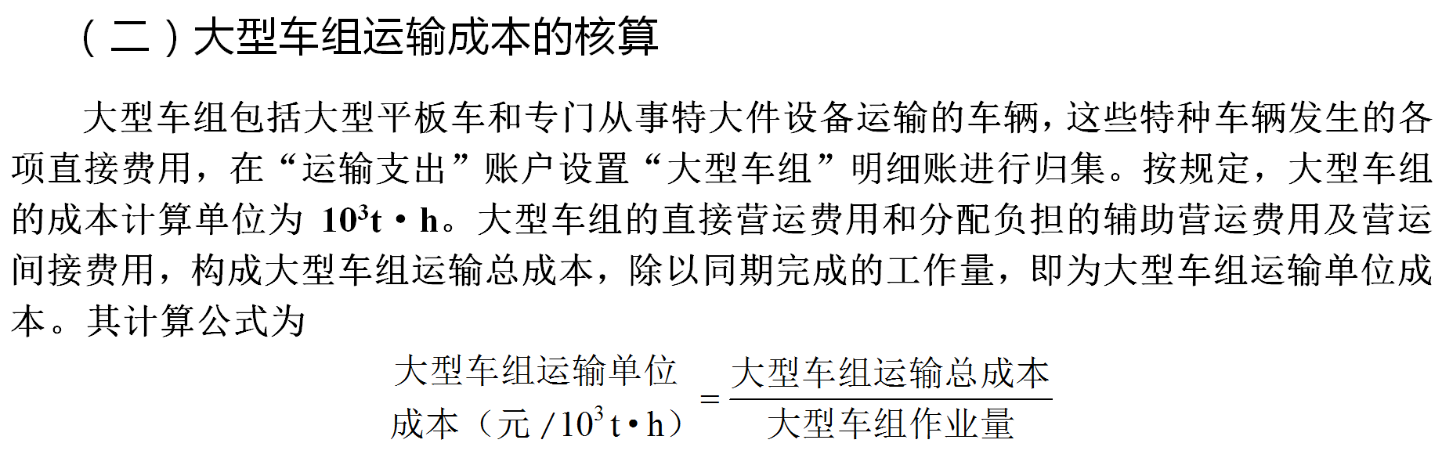
第四章 汽车货运成本管理（上）>第四节 汽车货运成本预测
成本预测是在企业经营决策的总目标下，对成本可能达到的水平进行科学估计。成本预测是确定目标成本和选择达到目标成本最佳途径的重要手段。加强成本预测工作，可以挖掘企业内部一切潜力，即以尽可能少的人力、物力、财力来实现企业的经营目标，保证企业获得最佳的经济效益。从这种意义上来说，成本预测过程，实际上是成本决策过程。
成本预测可以是近期的，也可以是远期的。近期成本预测如月度和季度的成本预测，一般只对成本完成情况进行估计，不全面考虑降低成本的措施。又如企业负责人在月底前，预测哪些成本项目将会超支，从而采取措施，以期消除超支现象。远期成本预测，在预计成本完成情况的同时，全面考虑降低成本的措施。

Slide 87
第四章 汽车货运成本管理（上）>第四节 汽车货运成本预测
成本预测是编制货运成本预算的前提。企业可根据经营范围，组织长期（三年至五年或更长时间）的、年度的、短期（若干月）的以至专项的货运成本预测，为确定目标成本和编制成本预算提供信息和资料。
现实中较为常用的成本预测方法主要有：本量利分析法和因素变动预测法。

Slide 88
第四章 汽车货运成本管理（上）>第四节 汽车货运成本预测
一、本量利分析法
本量利分析法又叫盈亏平衡分析法。这种方法是根据周转量、甲类费用、单位运价、单位变动成本（包括千车公里费用、千吨公里费用及相关的载运系数等）、盈利等因素之间的数量关系，来测算计划期内的保本点周转量、保本点运输收入、目标周转量和目标运输收入等相关数据，并达成试算平衡的目标。
汽车货运企业盈亏平衡点就是企业的运输收入同汽车货运成本相等的点，在这一点以上就是盈利，在这一点以下就是亏损。盈亏平衡点的本量利分析及其数量关系，如图4-3所示。

Slide 89
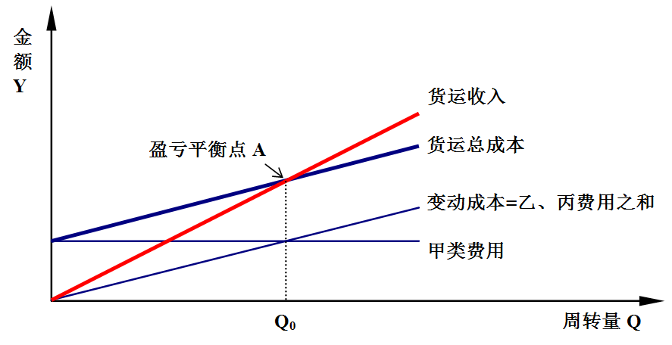
图4-3 盈亏平衡点示意图
第四章 汽车货运成本管理（上）>第四节 汽车货运成本预测
Notes:
图4-3以纵轴表示收入与成本，以横轴表示周转量，将运输收入线、甲类费用线、变动成本线以及由甲类费用线与变动成本线叠加而成的运输成本线标到坐标图上，当单位运输收入大于单位成本中的变动成本时，则运输收入线与运输成本线必可相交于一点，这一点就是盈亏平衡点A。
从图4-3可以看出，如果平衡点A存在且不变，运输产量越大，所实现的盈利就越多或亏损越少；如果运输产量不变，盈亏平衡点A越低，实现盈利就越多，在收入既定的条件下，盈亏平衡点的高低取决于甲类费用和单位成本中的变动成本的多少。

Slide 90
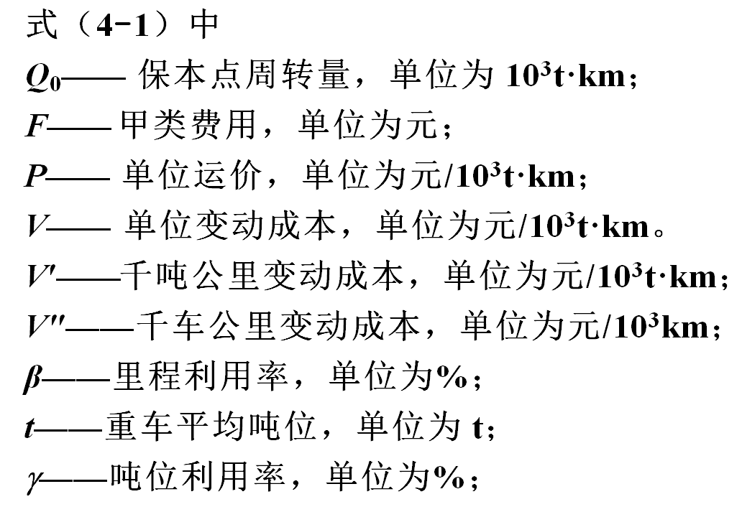

第四章 汽车货运成本管理（上）>第四节 汽车货运成本预测

Slide 91
第四章 汽车货运成本管理（上）>第四节 汽车货运成本预测
式（4-1）中
的 推导过程可参见第五章式（5-3）。
式中的βtγ是里程利用率、重车平均吨位和吨位利用率的连乘，通常称为载运系数，单位为t，式（4-1）的意义如图4-4所示。

Slide 92
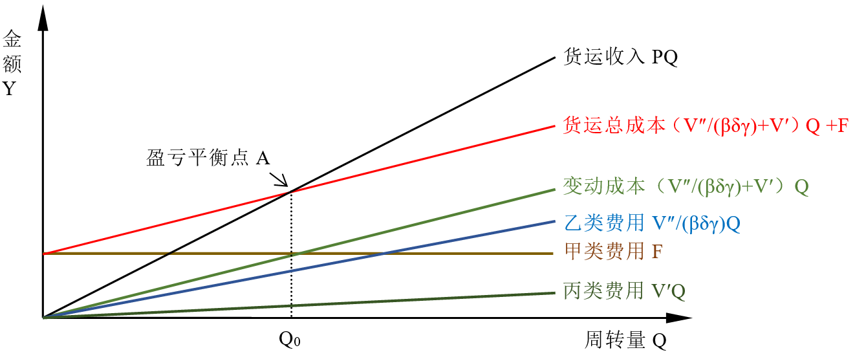
第四章 汽车货运成本管理（上）>第四节 汽车货运成本预测
图4-4 保本点周转量与诸变量关系图

Slide 93

保本点单位成本C的构成
第四章 汽车货运成本管理（上）>第四节 汽车货运成本预测
V′
F/Q₀

Slide 94
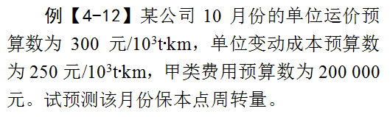
第四章 汽车货运成本管理（上）>第四节 汽车货运成本预测

Slide 95
第四章 汽车货运成本管理（上）>第四节 汽车货运成本预测
解：
由本题条件可知：
F=200 000元;P=300元/10³t·km;V=250元/10³t·km
代入式（4-1），可得
计划期保本点周转量测算值为4 000×10³t·km。

Slide 96
第四章 汽车货运成本管理（上）>第四节 汽车货运成本预测
上例中，如果单位变动成本预算数为未知，但其千车公里变动费用预算数为1 000元/10³km，千吨公里变动费用预算数为50元/10³t·km，载运系数预算数为5t。试预测其保本点周转量。

Slide 97
第四章 汽车货运成本管理（上）>第四节 汽车货运成本预测
解：
由本题条件可知：
F=200 000元；P=300元/10³t·km；V″=1 000元/10³km
V′=50元/10³t·km；βtγ=5t
代入式（4-1），可得
计划期保本点周转量测算值为4 000×10³t·km。

Slide 98
第四章 汽车货运成本管理（上）>第四节 汽车货运成本预测
（2）保本点运输收入S₀的计算式
（4-2）

Slide 99
第四章 汽车货运成本管理（上）>第四节 汽车货运成本预测
以上例为例，单位运价预算数为300元/10³t·km，保本点周转量测算数为4 000×10³t·km，单位变动成本预算数为250元/10³t·km，甲类费用预算数为200 000元，试测算保本点运输收入。

Slide 100
第四章 汽车货运成本管理（上）>第四节 汽车货运成本预测
解：
由本题条件可知：
Q₀=4 000×10³t·km，V=250元/10³t·km，F=200 000元
代入式（4-2），可得
S₀=250×4 000+200 000=1200 000（元）
或 S₀=300×4 000=1200 000（元）
计划期的保本点运输收入测算值为1200 000元。

Slide 101
第四章 汽车货运成本管理（上）>第四节 汽车货运成本预测
（3）目标周转量Q_{m}的计算式（未考虑价外税等因素）
不难得出：如果目标利润设定为M，则目标周转量Q_{m}计算式为
（4-3）

Slide 102
第四章 汽车货运成本管理（上）>第四节 汽车货运成本预测
某公司10月份的单位运价预算数为300元/10³t·km，单位变动成本预算数为250元/10³t·km，甲类费用预算数为200 000元，目标利润40万元。试测算该月份目标周转量。

Slide 103
第四章 汽车货运成本管理（上）>第四节 汽车货运成本预测
解：
由本题条件可知：
单位运价=300元/10³t·km；单位变动成本=250元/10³t·km；
甲类费用=200 000元；目标利润=40万元
代入式（4-3），可得
计划期的目标周转量测算值为12000×10³t·km。

Slide 104
第四章 汽车货运成本管理（上）>第四节 汽车货运成本预测
（4）目标运输收入S_{m}的计算式
据目标周转量Q_{m}计算式，目标运输收入S_{m}的计算式为
（4-4）

Slide 105
第四章 汽车货运成本管理（上）>第四节 汽车货运成本预测
例4-16某公司10月份的单位运价预算数为300元/10³t·km，单位变动成本预算数为250元/10³t·km，甲类费用预算数为200 000元，目标利润40万元。试测算该月份目标运输收入。

Slide 106
第四章 汽车货运成本管理（上）>第四节 汽车货运成本预测
解：
由本题条件可知：
单位运价=300元/10³t·km；单位变动成本=250元/10³t·km；
甲类费用=200 000元；目标利润=40万元
代入式（4-4）可得
计划期的目标运输收入测算值为3600000元。

Slide 107
第四章 汽车货运成本管理（上）>第四节 汽车货运成本预测
采用盈亏平衡点分析法进行决策分析的前提和假定：一是将汽车货运成本费用按照它与周转量及车辆行驶里程的关系分成两类：一类是甲类费用即固定成本，也称期间成本，在一定时期内该类成本的支出总额与周转量及车辆行驶里程的增减无关，基本上保持稳定不变；另一类是变动成本，又分为乙、丙两类，即总额与车辆总行程成正比变动的成本和总额与周转量成正比变动的成本；二是综合单位运价保持不变；三是所测算的各类车型所完成的周转量比重保持不变；此外，还有一些制约因素也应保持相对稳定。

Slide 108
第四章 汽车货运成本管理（上）>第四节 汽车货运成本预测
但是在现实中，这些因素不可能保持不变。对此，我们可以考虑将测算对象细化处理。比如分车型来测算各自的保本点或目标周转量，避免车型之间的相互制约；对于不按周转量计算运费的情况，可以按周转量折算成单位运价，等等。

Slide 109
第四章 汽车货运成本管理（上）>第四节 汽车货运成本预测
目标周转量及相关因素的测算是一个反复试算平衡的过程，这是因为这个算式中的所有因素都是变量或参变量。每个变量或参变量的数值都可在一定范围内做出适当的增减调整，并满足下式的约束条件：
式中的Q_{m}, P,M, F, V″,β,t,γ, V′等变量或参变量的数值，均可在一定范围内做适度的增减调整。当测算其中的一个变量或参变量目标值时，应相对固定其他变量或参变量的数值。最终以总体较为合理、把握程度较高的变量或参变量的目标值体系来确保目标利润的实现。

Slide 110
第四章 汽车货运成本管理（上）>第四节 汽车货运成本预测
二、因素变动预测法
随着科学技术的进步，道路条件的改善，企业经营管理水平的提高，汽车货运成本的构成必然发生变化。为准确反映计划期产量、生产率、原材料消耗等发生变化对货运成本构成的影响，应及时地对成本进行因素变动影响预测。

Slide 111
第四章 汽车货运成本管理（上）>第四节 汽车货运成本预测
1．周转量变动对单位成本影响的预测
周转量通常在某个区间内发生增减变动时，甲类费用并不会发生相应的增减变动，但周转量的这种增减变动，将使单位成本中的甲类费用含量发生相应的减增变动，从而导致单位成本的下降与上升。如果对计划期周转量的增减幅度可加以估算时，即可将其用于计划期单位成本的预测分析。

Slide 112
第四章 汽车货运成本管理（上）>第四节 汽车货运成本预测
周转量变动对单位成本影响的预测分析式为
（4-11）

Slide 113
第四章 汽车货运成本管理（上）>第四节 汽车货运成本预测
例【4-17】某运输公司的汽车货运成本中，甲类费用占总成本的比重为30%，假设计划期周转量预计增加15%。试测算由于周转量的增加，对单位成本的影响程度。

Slide 114
第四章 汽车货运成本管理（上）>第四节 汽车货运成本预测
测算如下：
由于预测周转量增加的影响将使单位成本下降3.9%。
从周转量与车辆运用效率指标关系上看，所有效率指标的增减变动都会对周转量增减变动产生影响，从而影响单位成本中的甲类费用含量的增减变动。

Slide 115
第四章 汽车货运成本管理（上）>第四节 汽车货运成本预测
2．劳动生产率和工资变动对单位成本影响的预测
运输单位成本与劳动生产率成反比，与工资水平成正比。因此，当劳动生产率和工资水平（即平均工资）发生增减变动时，将使单位成本中的工资成本份额发生增减变动，从而影响单位成本的升降。

Slide 116
第四章 汽车货运成本管理（上）>第四节 汽车货运成本预测
劳动生产率和工资变动对单位成本影响的预测分析式为
（4-12）

Slide 117
第四章 汽车货运成本管理（上）>第四节 汽车货运成本预测
某运输公司的生产工人工资占总成本的比重为10%，计划期预计工人工资水平提高10%，劳动生产率提高20%。试测算工人工资水平和劳动生产率的提高对单位成本的影响程度。
测算如下：
由于预期工人工资水平与劳动生产率增加，并且劳动生产率的增加超过工资水平的增加的综合影响，将使单位成本下降0.84%。

Slide 118
第四章 汽车货运成本管理（上）>第四节 汽车货运成本预测
3、车辆运用效率变动对单位成本影响的预测

Slide 119
第四章 汽车货运成本管理（上）>第四节 汽车货运成本预测
（1）工作车日和车日行程发生变动对单位成本影响的预测 工作车日和车日行程发生变动，并不导致千车公里变动成本V″、千吨公里变动成本V′以及单位变动成本V的增减变动，这一结论可从式（4-3）得到证明。但工作车日和车日行程发生变动，将引起计划期周转量变化，从而导致单位成本中的甲类费用含量（即F/Q）发生增减变动，同时也必使单位成本发生等量增减变动，这种因果关系可以用做成本预测。

Slide 120
第四章 汽车货运成本管理（上）>第四节 汽车货运成本预测
例【4-19】当预计计划期的载运系数不会有明显变动，但计划期的工作车日或车日行程可以有不同选择方案时，可通过列表的方式来显示其对成本的影响结果，以供决策之用。如表4-4所示。

Slide 121
第四章 汽车货运成本管理（上）>第四节 汽车货运成本预测
表4-4 工作车日和车日行程变动对运输单位成本影响程度
周转量Q （10³t·km） | 总行程 变动系数 | 单位成本/（元/10³t·km）其中： |  |  | 单位成本降低额/ （元/10³t·km） | 成本降低率 （%）
 |  | V | F/Q | 合计
①= 10 000×② | ② | ③ | ④= 200 000/① | ⑤=③＋④ | ⑥=270−⑤ 或20−④ | ⑦=⑥/270
10 000 | 1.0 | 250.00 | 20.00 | 270.00 | 0.00 | 0.00
12 000 | 1.2 | 250.00 | 16.67 | 266.67 | 3.33 | 1.23
14 000 | 1.4 | 250.00 | 14.29 | 264.29 | 5.71 | 2.11
16 000 | 1.6 | 250.00 | 12.50 | 262.50 | 7.50 | 2.78
18 000 | 1.8 | 250.00 | 11.11 | 261.11 | 8.89 | 3.29
20 000 | 2.0 | 250.00 | 10.00 | 260.00 | 10.00 | 3.70

Slide 122
第四章 汽车货运成本管理（上）>第四节 汽车货运成本预测
表4-4中，由于假定计划期内的载运系数不变（即里程利用率、重车平均吨位和吨位利用率不变），导致周转量增加的因素必然是总行程因素变动（即工作车日与车日行程两个因素的乘积变动）所致。比如周转量因总行程变动影响，可列出上述六个比较方案，其中第三个方案的周转量Q从10 000×10³t·km到14 000×10³t·km时，其单位成本降低额为
270.00−264.29=5.71（元/10³t·km）
其成本降低率为
5.71÷270 =2.11%

Slide 123
第四章 汽车货运成本管理（上）>第四节 汽车货运成本预测
如果选定第三个方案做成本预测时，那么还需以既定的周转量及载运系数为约束条件，对工作车日和车日行程两个指标按其可调整的空间反复进行试算平衡，分别确定出各自数值。

Slide 124
第四章 汽车货运成本管理（上）>第四节 汽车货运成本预测
（2）载运系数发生变动对单位成本影响的预测 由式（4-3）可知，载运系数的三个变量中的任意一个或几个发生变动，均会导致载运系数的变动，从而影响单位变动成本和运输单位成本的升降变动。由于重车平均吨位预算数表明企业在预算期的运输生产能力，并无多个方案可供选择，所以通常将里程利用率与吨位利用率这两个效率指标的预算数作为预测变量，并相应做出多个运输工作量备选方案以及相应的成本方案，供企业进行预测与决策分析参考。

Slide 125
第四章 汽车货运成本管理（上）>第四节 汽车货运成本预测
通常将里程利用率与吨位利用率两个变量的乘积βγ（即实载率）作为因素变量，来分析其变动对成本的影响。
为简略清晰起见，可将实载率除外的其他效率指标数值固定不变，进而观察实载率变动对载运系数、单位成本构成及成本降低程度的影响，见表4-5。

Slide 126
第四章 汽车货运成本管理（上）>第四节 汽车货运成本预测
表4-5 实载率变动对载运系数、单位成本构成及成本降低程度的影响
Q （10³t·km） | βγ （%） | βtγ （t） | V″ （元/） | 单位成本（元/10³t·km）其中： |  |  |  |  | 单位成本降低情况
 |  |  |  | V |  |  | F/Q | 合计 | 绝对数（元/10³t·km） | 相对数 （%）
 |  |  |  | V″/（βtγ） | V' | 小计
① | ② | ③ | ④ | ⑤=④/③ | ⑥ | ⑦=⑤+⑥ | ⑧ | ⑨=⑦+⑧ | ⑩=270－⑨ | ⑪=⑩/270
10 000 | 50 | 5.0 | 1000 | 200.00 | 50.00 | 250.00 | 20.00 | 270.00 | 0.00 | 0.00
12 000 | 60 | 6.0 | 1000 | 166.67 | 50.00 | 216.67 | 16.67 | 233.34 | 36.66 | 0.14
14 000 | 70 | 7.0 | 1000 | 142.86 | 50.00 | 192.86 | 14.29 | 207.15 | 62.85 | 0.23
16 000 | 80 | 8.0 | 1000 | 125.00 | 50.00 | 175.00 | 12.50 | 187.50 | 82.50 | 0.31
18 000 | 90 | 9.0 | 1000 | 111.11 | 50.00 | 161.11 | 11.11 | 172.22 | 97.78 | 0.36
20 000 | 100 | 10.0 | 1000 | 100.00 | 50.00 | 150.00 | 10.00 | 160.00 | 110.00 | 0.41
注：t=10；成本降低率为定基比，基数为270元/10³t·km；F=200 000元；由于仅观察βγ变动对单位成本的产生的影响，在以工作车日和车日行程数值不变的前提下，周转量Q仅与实载率βγ成正比变化，计算式为：①=②÷50%×10000×10³t·km。

Slide 127
第四章 汽车货运成本管理（上）>第四节 汽车货运成本预测
实载率变动对单位成本的影响示意图
单位变动成本中的乙类费用含量V′/(βδγ) 有所下降
载运系数βδγ
的提高
单位变动成本V
和单位成本
也做等量下降
提高
实载率
βγ
周转量Q
的提高
单位成本中的
甲类费用含量
F/Q有所下降

Slide 128
第四章 汽车货运成本管理（上）>第四节 汽车货运成本预测
从表4-5数字分析可知，提高实载率，意味着载运系数的提高，从而使V''/（βtγ）有所下降，并导致单位变动成本和单位成本也做等量下降；与此同时，提高实载率也导致周转量的提高，使得F/Q有所下降。可从图4-5直观看到单位成本及其构成与实载率变动的数量关系。

Slide 129
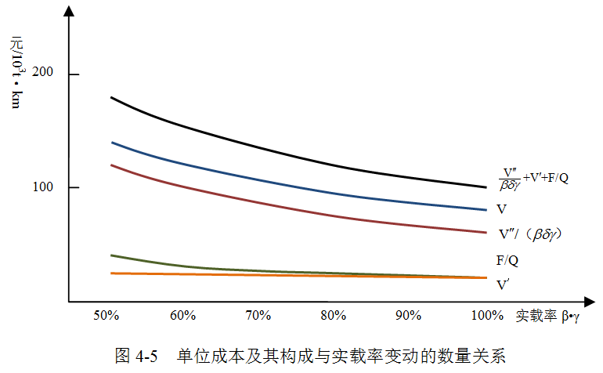
第四章 汽车货运成本管理（上）>第四节 汽车货运成本预测
图4-5 单位成本及其构成与实载率变动的数量关系
单位成本
单位变动成本
单位成本乙类费用含量
单位成本甲类费用含量
单位成本丙类费用含量
Notes:
如果选定表4-5中实载率为70%的方案做成本预测时，那么还需以既定的周转量及载运系数除外的效率指标为约束条件，对里程利用率和吨位利用率两个指标按其可调整的空间（βγ=70%）反复进行试算平衡，分别确定出各自数值。实载率的提高是有效降低运输单位成本的措施和保证。提高实载率，一是要提高里程利用率，二是要提高吨位利用率。

Slide 130
第四章 汽车货运成本管理（上）>第四节 汽车货运成本预测
如果选定表4-5中实载率为70%的方案做成本预测时，那么还需以既定的周转量及载运系数除外的效率指标为约束条件，对里程利用率和吨位利用率两个指标按其可调整的空间（βγ=70%）反复进行试算平衡，分别确定出各自数值。
实载率的提高是有效降低运输单位成本的措施和保证。提高实载率，一是要提高里程利用率，二是要提高吨位利用率。

Slide 131

第四章 汽车货运成本管理（上）>第五节 汽车货运成本预算
第五节 汽车货运成本预算
Notes:
汽车货运企业可以根据需要编制年度、季度、月度货运成本预算。

Slide 132
第四章 汽车货运成本管理（上）>第五节 汽车货运成本预算
汽车货运企业可以根据需要编制年度、季度、月度货运成本预算。
一、货运成本主要项目预算的编制方法
现以通达运输总公司下属第一运输公司为例，简述主要货运成本项目预算的编制方法。

Slide 133
第四章 汽车货运成本管理（上）>第五节 汽车货运成本预算
（一）甲类费用预算
1．工资预算
甲类费用预算中的工资项目，是指与营运车辆的行驶里程和周转量基本无关的工资费用，如营运车司机的底薪、运营管理人员的工资等。
该运输总公司规定，随着工龄增长，每名职工每年月工资均比上年增加20元。以其下属的第一运输公司为例，其工资预算可以上年工资为基数，每名职工全年增发240元。其预算见表4-6。

Slide 134
第四章 汽车货运成本管理（上）>第五节 汽车货运成本预算
表4-6 第一运输公司202×年度工资预算表
部 门 | 上 年 实 际 |  | 本年预算/元
 | 年末人数/人 | 12月份工资总额/元 | 月工资增长额 | 工 资 总 额
甲 | ① | ② | ③=①×20 | ④=（②＋③）×12
机关 | 35 | 119 000 | 700 | 1 436 400
一车队 | 30 | 108 000 | 600 | 1 303 200
二车队 | 36 | 122 400 | 720 | 1 477 440
三车队 | 30 | 102 000 | 600 | 1 231 200
四车队 | 30 | 102 000 | 600 | 1 231 200
保修车间 | 50 | 170 000 | 1 000 | 2 052 000
合计 | 211 | — | — | 8 731 440
注：计算依据：（上年12月工资总额+上年末人数×20）×12。

Slide 135
第四章 汽车货运成本管理（上）>第五节 汽车货运成本预算
2．提取的职工福利费预算
根据国家提取职工福利费相关规定，编制提取职工福利费预算表，见表4-7。

Slide 136
第四章 汽车货运成本管理（上）>第五节 汽车货运成本预算
表4-7 第一运输公司202×年度提取职工福利费预算表
部 门 | 工资预算总额/元 | 提取比例（%） | 职工福利费提取额/元
机关 | 1 436 400 | 14 | 201 096
一车队 | 1 303 200 |  | 182 448
二车队 | 1 477 440 |  | 206 842
三车队 | 1 231 200 |  | 172 368
四车队 | 1 231 200 |  | 172 368
保修车间 | 2 052 000 |  | 287 280
合计 | 8 731 440 | — | 1 222 402

Slide 137
第四章 汽车货运成本管理（上）>第五节 汽车货运成本预算
3．折旧费预算
本预算项目是指按使用年限计提折旧的固定资产的折旧费，根据相关数据编制固定资产折旧费预算表，见表4-8。
3．折旧费预算
本预算项目是指按使用年限计提折旧的固定资产的折旧费，根据相关数据编制固定资产折旧费预算表，见表4-8。

Slide 138
第四章 汽车货运成本管理（上）>第五节 汽车货运成本预算
表4-8 第一运输公司202×年度固定资产折旧预算表
类 别 | 数 量 | 计量单位 | 总值/元 | 折旧年限/年 | 折旧率（%） | 年折旧额/元
A型吊车 | 4 | 辆 | 1 040 000 | 8 | 12.5 | 130 000
B型吊车 | 2 | 辆 | 1 070 000 | 8 | 12.5 | 133 750
房屋建筑 | — | — | 20 000 000 | 40 | 2.5 | 500 000
合计 | — | — | — | — | — | 763 750

Slide 139
第四章 汽车货运成本管理（上）>第五节 汽车货运成本预算
4．车船税预算
根据国家相关规定，编制车船税预算，见表4-9。

Slide 140
第四章 汽车货运成本管理（上）>第五节 汽车货运成本预算
表4-9 第一运输公司202×年度车船税预算
车 型 | 标记吨位/吨 | 税率/（元/辆） | 数量/辆 | 预算额/元
A型营运车 | 7 | 420 | 24 | 10 080
B型营运车 | 12 | 720 | 3 | 2 160
C型营运车 | 14 | 840 | 1 | 840
D型营运车 | 8 | 480 | 36 | 17 280
E型营运车 | 12 | 720 | 7 | 5 040
F型营运车 | 15 | 900 | 9 | 8 100
A型吊车 | 8 | 480 | 4 | 1 920
B型吊车 | 10 | 600 | 2 | 1 200
合计 | — | — | — | 46 620

Slide 141
第四章 汽车货运成本管理（上）>第五节 汽车货运成本预算
（二）乙类费用预算
1．燃料（总行程耗费）预算
根据不同车型营运车的燃料消耗定额，以预算期内不同道路、不同季节的行驶里程的比率为权数，对油耗定额先加以调整，作为燃料预算的计算参数（可另行编制“预算用燃料定额调整计算表”），结合相关指标，编制营运车辆总行程燃料费用预算，见表4-10（表内的油耗定额为调整后的定额）。

Slide 142
第四章 汽车货运成本管理（上）>第五节 汽车货运成本预算
表4-10 第一运输公司202×年度营运车辆总行程燃料费用预算表
车 型 | 单车全年平均 |  |  |  |  | 车型全年合计
 | 油耗定额/（L/） | 行驶里程/10³km | 燃料消耗/（L/辆） | 燃料价格/（元/L） | 燃料费用/（元/辆） | 车数/辆 | 燃料预算额/元
甲 | ① | ② | ③=①×② | ④ | ⑤=③×④ | ⑥ | ⑦=⑤×⑥
A | 300 | 150 | 45 000 | 5.50 | 247 500 | 24 | 5 940 000
B | 330 | 160 | 52 800 | 5.50 | 290 400 | 3 | 871 200
C | 350 | 160 | 56 000 | 5.50 | 308 000 | 1 | 308 000
D | 300 | 150 | 45 000 | 5.50 | 247 500 | 36 | 8 910 000
E | 320 | 160 | 51 200 | 5.20 | 266 240 | 7 | 1 863 680
F | 340 | 160 | 54 400 | 5.20 | 282 880 | 9 | 2 545 920
合计 |  |  |  |  |  |  | 20 438 800

Slide 143
第四章 汽车货运成本管理（上）>第五节 汽车货运成本预算
2．修理费预算
根据不同车型营运车的修理费（一般性保养修理费用）定额和大修基金提存额，分别编制一般性保修费预算和大修基金提存预算，见表4-11和表4-12。

Slide 144
第四章 汽车货运成本管理（上）>第五节 汽车货运成本预算
表4-11 第一运输公司202×年度营运车辆保修费预算表
车 型 | 单车全年平均 |  |  |  | 车型全年合计
 | 原值/元 | 保修费定额/（元/） | 行驶里程/（10³km） | 保修费/（元/辆） | 车数/辆 | 保修费/元
 |  | ① | ② | ③=①×② | ④ | ⑤=③×④
A | 205 200 | 200 | 150 | 30 000 | 24 | 720 000
B | 252 000 | 240 | 160 | 38 400 | 3 | 115 200
C | 261 000 | 240 | 160 | 38 400 | 1 | 38 400
D | 198 000 | 200 | 150 | 30 000 | 36 | 1 080 000
E | 288 000 | 240 | 160 | 38 400 | 7 | 268 800
F | 162 000 | 200 | 160 | 32 000 | 9 | 288 000
合计 | — | — | — | — | — | 2 510 400

Slide 145
第四章 汽车货运成本管理（上）>第五节 汽车货运成本预算
表4-12 第一运输公司202×年度营运车辆大修基金提存预算表
车 型 | 单车全年平均 |  |  |  | 车型全年合计
 | 原值/元 | 大修基金提存/（元/） | 行驶里程/（10³km） | 提存额/（元/辆） | 车数/辆 | 提存额/元
 |  | ① | ② | ③=①×② | ④ | ⑤=③×④
A | 205 200 | 25 | 150 | 3 750 | 24 | 90 000
B | 252 000 | 30 | 160 | 4 800 | 3 | 14 400
C | 261 000 | 30 | 160 | 4 800 | 1 | 4800
D | 198 000 | 25 | 150 | 3 750 | 36 | 135 000
E | 288 000 | 30 | 160 | 4 800 | 7 | 33 600
F | 162 000 | 25 | 160 | 4 000 | 9 | 36 000
合计 | — | — | — | — | — | 313 800

Slide 146
第四章 汽车货运成本管理（上）>第五节 汽车货运成本预算
3．车辆折旧预算
根据预算年度的营运车辆折旧定额及运输生产预算相关指标，编制营运车辆折旧预算，见表4-13。

Slide 147
第四章 汽车货运成本管理（上）>第五节 汽车货运成本预算
表4-13 第一运输公司202×年度营运车辆折旧预算表
车 型 | 单车全年平均 |  |  |  | 车型全年合计
 | 原值/元 | 折旧额/（元/） | 行驶里程/（10³km） | 应计折旧额/（元/辆） | 车数/辆 | 应计折旧额/元
 |  | ① | ② | ③=①×② | ④ | ⑤=③×④
A | 205 200 | 228 | 150 | 34 200 | 24 | 820 800
B | 252 000 | 280 | 160 | 44 800 | 3 | 134 400
C | 261 000 | 290 | 160 | 46 400 | 1 | 46 400
D | 198 000 | 220 | 150 | 33 000 | 36 | 1 188 000
E | 288 000 | 320 | 160 | 51 200 | 7 | 358 400
F | 162 000 | 180 | 160 | 28 800 | 9 | 259 200
合计 | — | — | — | — | — | 2 807 200

Slide 148
第四章 汽车货运成本管理（上）>第五节 汽车货运成本预算
（三）丙类费用预算
1．按周转量提成工资预算
根据企业周转量工资提成办法及相关指标，编制周转量提成工资预算表，见表4-14。

Slide 149
第四章 汽车货运成本管理（上）>第五节 汽车货运成本预算
表4-14 第一运输公司202×年度营运车辆周转量提成工资预算
车 型 | 单车全年平均 |  |  |  | 车型全年合计
 | 吨位/t | 周转量/（10³t·km） | 工资提成/（元/10³t·km） | 提成工资/（元/辆） | 车数/辆 | 提成工资/元
 |  | ① | ② | ③=①×② | ④ | ⑤=③×④
A | 7 | 525 | 45.00 | 23 625 | 24 | 567 000
B | 12 | 960 | 28.00 | 26 880 | 3 | 80 640
C | 14 | 1 120 | 25.00 | 28 000 | 1 | 28 000
D | 8 | 600 | 40.00 | 24 000 | 36 | 864 000
E | 12 | 960 | 28.00 | 26 880 | 7 | 188 160
F | 15 | 1 200 | 24.50 | 29 400 | 9 | 264 600
合计 |  |  |  |  |  | 1 992 400

Slide 150
第四章 汽车货运成本管理（上）>第五节 汽车货运成本预算
2．燃料（周转量附加耗费）预算
根据营运车辆燃料消耗定额及相关指标，编制营运车辆周转量燃料附加耗费预算表，见表4-15。

Slide 151
第四章 汽车货运成本管理（上）>第五节 汽车货运成本预算
表4-15 第一运输公司202×年度营运车辆周转量燃料附加费用预算
车 型 | 单车全年平均 |  |  |  |  |  | 车型全年合计
 | 标记 吨位/t | 周转量/ （10³t·km） | 燃料附加/ （L/10³t·km） | 附加量/ （L/辆） | 燃料价格/ （元/L） | 燃料费用/ （元/辆） | 车数/辆 | 燃料费用/元
 |  | ① | ② | ③=①×② | ④ | ⑤=③×④ | ⑥ | ⑦=⑤×⑥
A | 7 | 525 | 20 | 10 500 | 5.5 | 57 750 | 24 | 1 386 000
B | 12 | 960 | 30 | 28 800 | 5.5 | 158 400 | 3 | 475 200
C | 14 | 1 120 | 34 | 38 080 | 5.5 | 209 440 | 1 | 209 440
D | 8 | 600 | 20 | 12 000 | 5.5 | 66 000 | 36 | 2 376 000
E | 12 | 960 | 30 | 28 800 | 5.2 | 149 760 | 7 | 1 048 320
F | 15 | 1 200 | 34 | 40 800 | 5.2 | 212 160 | 9 | 1 909 440
合计 |  |  |  |  |  |  |  | 7 404 400

Slide 152
第四章 汽车货运成本管理（上）>第五节 汽车货运成本预算
二、货运成本总预算的编制方法
各分公司预算确定后，经总公司汇总，形成总预算，其形式见表4-16。

Slide 153
第四章 汽车货运成本管理（上）>第五节 汽车货运成本预算
表4-16 通达运输总公司202×年度货运成本预算汇总表 （单位：元）
项 目 | 总 计 | 第一公司 | 第二公司 | 第三公司 | 第四公司
一、甲类费用 | 68 684 345 | 15 263 188 | 18 315 825 | 22 894 782 | 12 210 550
1．工资预算 | 39 291 480 | 8 731 440 | 10 477 728 | 13 097 160 | 6 985 152
… | … | … | … | … | …
二、乙类费用 | 130 350 995 | 28 966 888 | 34 760 265 | 43 450 332 | 23 173 510
1．燃料（总行程耗费） | 91 974 600 | 20 438 800 | 24 526 560 | 30 658 200 | 16 351 040
… | … | … | … | … | …
三、丙类费用 | 44 511 155 | 9 891 368 | 11 869 641 | 14 837 052 | 7 913 094
1．周转量提成工资 | 8 965 800 | 1 992 400 | 2 390 880 | 2 988 600 | 1 593 920
… | … | … | … | … | …
四、货运总成本 | 243 546 495 | 54 121 444 | 64 945 731 | 81 182 166 | 43 297 154
五、周转量（10³t·km） | 883 870 | 196 370 | 235 820 | 294 350 | 157 330
六、单位成本（元/10³t·km） | 275.55 | 275.61 | 275.40 | 275.80 | 275.20
七、上年单位成本（元/10³t·km） | 282.60 | 290.10 | 278.18 | 281.43 | 280.82
八、成本降低率（%） | 2.49 | 4.99 | 1.00 | 2.00 | 2.00

Slide 154
复习思考题
第四章 汽车货运成本管理（上）>第五节 汽车货运成本预算
1．汽车货运成本项目应如何划分？其内容是什么？
2．汽车运输成本按其成本性态分类，分为哪几类？
3．汽车货运成本计算对象和成本计算单位如何确定？
4．汽车货运单位成本、成本降低额、成本降低率如何计算？
5．简述汽车货运成本预测的步骤及基本方法。

Slide 155
第四章 汽车货运成本管理（上）>第五节 汽车货运成本预算
【练习4-1】某型号轮胎计划价格为6 100元/胎，计划残值为100元/胎，新胎到报废行驶里程定额为100 000km，求其千胎公里摊提额。
【练习4-2】上题中如果该型号车装轮胎当月使用里程为500 000km，试求其轮胎应计摊提费用。

Slide 156
第四章 汽车货运成本管理（上）>第五节 汽车货运成本预算
【练习4-3】某型号货车采用按实际行驶里程计提大修理费用，其预计大修理次数为3次，每次大修理费用为30 000元，该车型新至报废行驶里程定额为100万km，试计算其千车公里大修理费用预提额（元/103km）。

Slide 157
第四章 汽车货运成本管理（上）>第五节 汽车货运成本预算
【练习4-4】上题中，如果该型号货车当月实际行驶里程为55 000km，试计算其当月大修理费用提存额。

Slide 158
第四章 汽车货运成本管理（上）>第五节 汽车货运成本预算
【练习4-5】某型号货车采用按实际行驶里程计提折旧，其原值为604000元，预计残值与清理费用之差为4000元，该车型新至报废行驶里程定额为120万km，试计算其千车公里折旧额。

Slide 159
第四章 汽车货运成本管理（上）>第五节 汽车货运成本预算
【练习4-6】上题中如果该型号货车当月实际行驶里程为55000km，试计算其当月折旧额。

Slide 160
第四章 汽车货运成本管理（上）>第五节 汽车货运成本预算
【练习4-7】某公司10月份运输收入预算数为100万元，周转量预算数为4000/10³t·km，单位运价预算数为250元/10³t·km，单位变动成本预算数为150元/10³t·km，变动成本总额预算数为80万元，甲类费用预算数为30万元。试预测该月份保本点周转量。

Slide 161
第四章 汽车货运成本管理（上）>第五节 汽车货运成本预算
【练习4-8】上题中，如果单位变动成本为未知，但其千车公里变动费用为800元/10³km，千吨公里变动费用为40元/10³t·km，载运系数为5，试预测其保本点周转量。

Slide 162
第四章 汽车货运成本管理（上）>第五节 汽车货运成本预算
【练习4-9】某货运公司计划期的目标运输收入为1500万元，预期边际收益率为25%，目标利润为120万元。试测算计划期的目标甲类费用。

Slide 163
第四章 汽车货运成本管理（上）>第五节 汽车货运成本预算
【练习4-10】上题中，如果同时给定了目标甲类费用为255万元，并且其他条件不变。试测算目标变动成本。

Slide 164
第四章 汽车货运成本管理（上）>第五节 汽车货运成本预算
【练习4-11】某运输公司的汽车货运成本中，甲类费用占总成本的比重为22%，假设计划期周转量预计增加10%。试测算由于周转量的增加，对单位成本的影响程度。

Slide 165
第四章 汽车货运成本管理（上）>第五节 汽车货运成本预算
【练习4-12】某运输公司的生产工人工资占总成本的比重为30%，计划期预计工人工资水平提高20%，劳动生产率提高25%。试测算工人工资水平和劳动生产率的提高对单位成本的影响程度。

Slide 166
第四章 汽车货运成本管理（上）>第五节 汽车货运成本预算
【练习4-13】据表4-17的表中数据计算并填列空格处的数字，并观察各成本指标与实载率的数量关系。

Slide 167
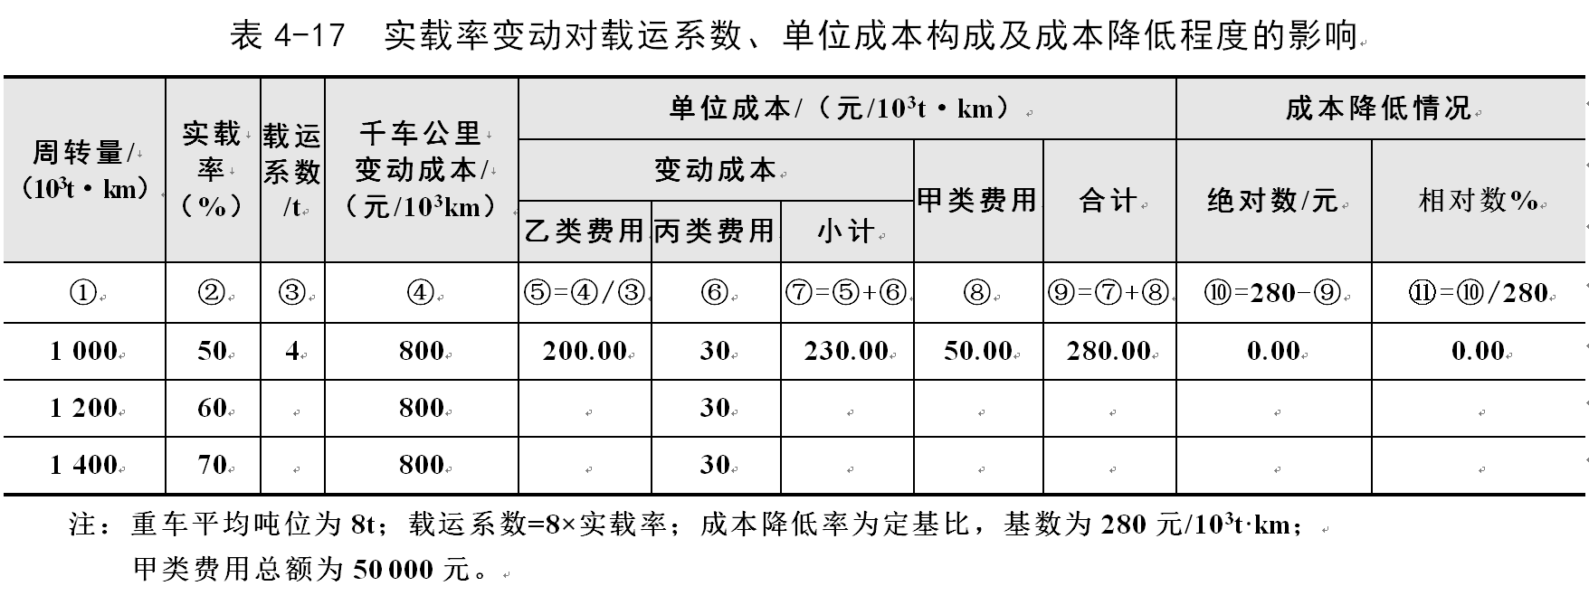
第四章 汽车货运成本管理（上）>第五节 汽车货运成本预算

Slide 168
第四章 汽车货运成本管理（上）>第五节 汽车货运成本预算
【练习4-14】计算并填列表4-18。

Slide 169
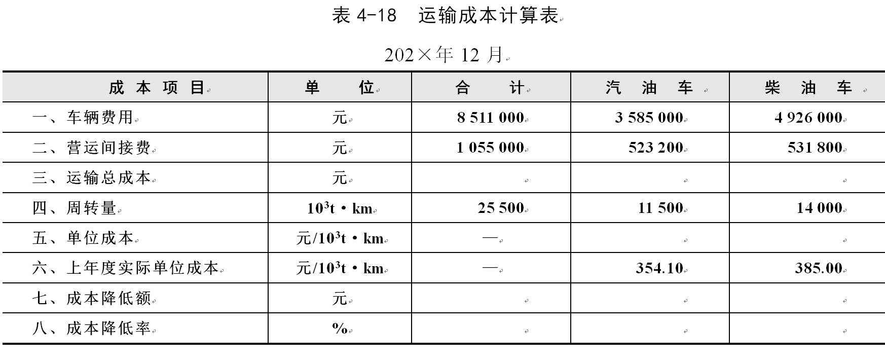
第四章 汽车货运成本管理（上）>第五节 汽车货运成本预算

Slide 170


Slide 171



